Slide 3


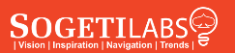
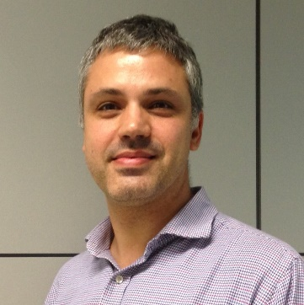
Marc Benaiges
SOGETI
Business Unit Director
http://labs.sogeti.com/author/marc-benaiges-i-casanova/
https://es.linkedin.com/pub/marc-benaiges/0/100/490
http://itblogsogeti.com/
@sogetispain
Xavier Delgado
SOGETI
Senior Project Manager
https://es.linkedin.com/pub/xavier-delgado/6/163/b34
http://itblogsogeti.com/
@sogetispain

Slide 4

OneShare: DevOps de manera ágil en Azure

Slide 5
¿Por dónde empezar: un ejemplo práctico?

Slide 6
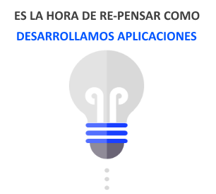
Un ejemplo práctico…
40h
x 3
= 120h
8h
x 5
x 1,5
= 60h
180h

Slide 7
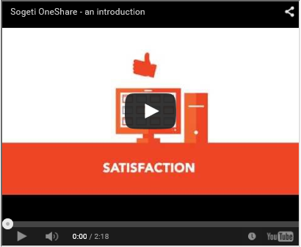
¿Cómo desarrollamos aplicaciones?

Slide 8
Nuestra realidad…

Slide 9









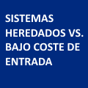



Retos de las empresas:

Slide 10



Beneficios del desarrollo en MS Azure:
PAGO POR USO Y LIBERAR CAPACIDAD DEL CENTRO DE DATOS
MINIMIZAR LA INVERSIÓN Y ESFUERZO INICIAL
APROVISIONAMIENTO AUTOMATIZADO DE ENTORNOS DE DESARROLLO Y PRUEBAS

Slide 11
Retos del desarrollo en MS Azure:
Para obtener los beneficios del desarrollo en MS Azure hay un conjunto de puntos a resolver:
Visibilidad de costes a nivel de proyecto.
Herramientas para planificar y controlar el consumo en la nube.
Resolver los problemas de acceso de los distintos perfiles a los equipos en la nube.
Automatizar la creación de infraestructuras “tipo”.

Slide 12
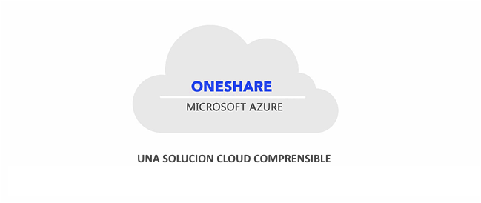
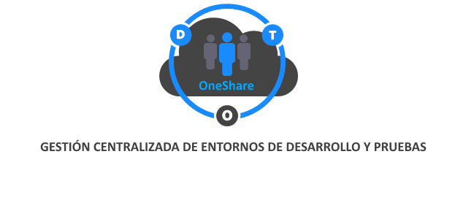
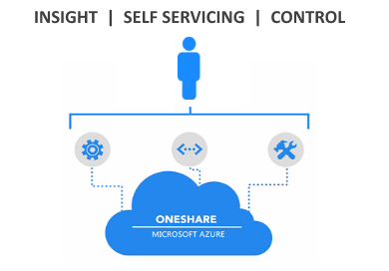
¿Qué es OneShare?

Slide 13
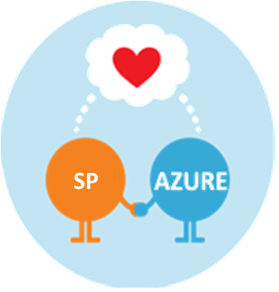
OneShare es…
… un portal basado en MS SharePoint 2013 compatible con MS Office 365 que permite la gestión centralizada de equipos de desarrollo y pruebas en MS Azure.
Provee al equipo de desarrollo de un punto de acceso único a los equipos, servidores de desarrollo y pruebas de MS Azure, así como la integración con herramientas ALM (MS Visual Studio Online o MS Team Foundation Server).

Slide 14
OneShare: Ventajas (1/2)
Visión de los entornos de Azure por proyecto:
Control de accesos a entornos Azure por proyecto.
Planificación, control y seguimiento de costes por proyecto.
DevOps: Portal de integración entre operaciones, desarrollo y testing:
Gestión de plantillas de entornos de Azure.
Servicios de despliegue de entornos gestionados.
Self service configurable por proyecto.
Planificación, control y seguimiento de costes.

Slide 15
OneShare: Ventajas (2/2)
Integración con entornos de prueba y ALM:
Integración con Team Foundation Server y Visual Studio Online.
Creación y administración de entornos de desarrollo.
Creación y administración de entornos de integración.
Integración con soluciones de automatización de test.

Slide 16
OneShare in deep…

Slide 17
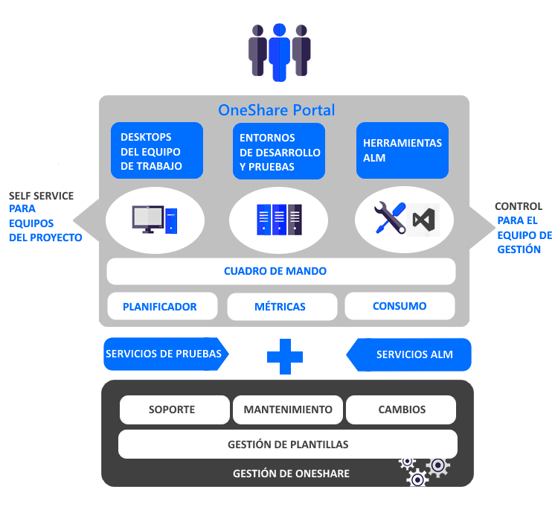
OneShare Portal

Slide 18
Demo: jugando con OneShare

Slide 19
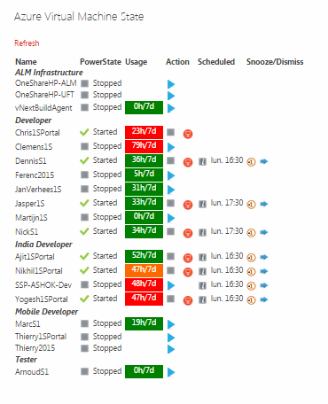
Gestión de máquinas virtuales
Permite la gestión de las VMs del proyecto.
Es posible catalogar las distintas VMs.
No es necesario acceder a Azure para trabajar con estas VMs.
Es posible monitorizar el Uso actual vs el Uso Planificado.

Slide 20
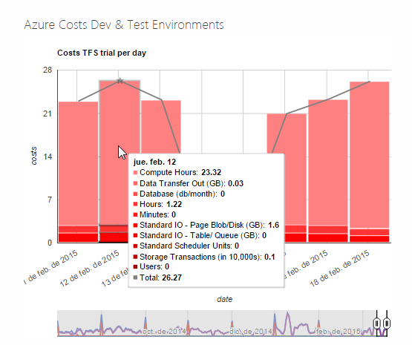
Monitorizar el consumo
Gráfica de costes de los entornos de desarrollo y pruebas.
Permite especificar el período de análisis.
Permite consultar el detalle diario de consumo.

Slide 21
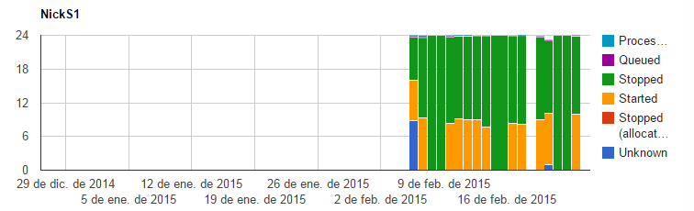
Monitorizar el consumo por VM:

Slide 22
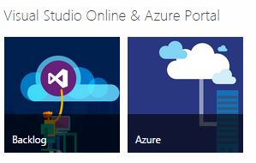
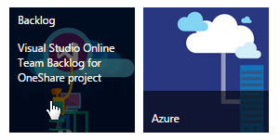
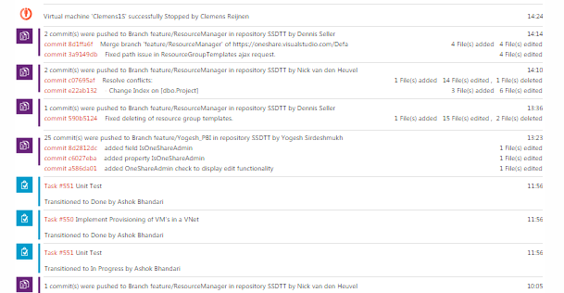
Integración con soluciones ALM
Acceso directo a Visual Studio Online creado para el proyecto.
Integración de las actividades del equipo en las distintas soluciones:
OneShare.
Inicio de VMs.
Aprovisionamiento de nuevas VMs.
Parada de VMs.
Visual Studio Online.
Control de versiones.
Pruebas.
Gestión de tareas de desarrollo.

Slide 23
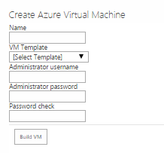
Aprovisionamiento de VMs
Permite el aprovisionamiento de entornos de desarrollo en modalidad self-service.
Basado en templates:
Permite estandarizar los entornos.
Permite controlar los costes de las VMs.
Reducción de costes de las nuevas incorporaciones.

Slide 24
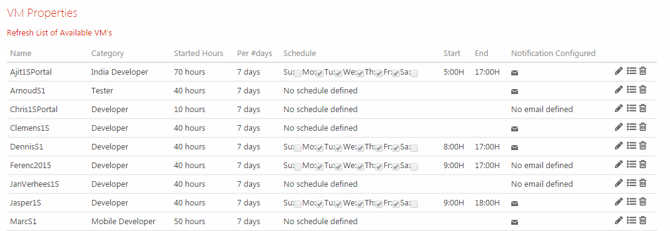
Planificar el uso de VMs:
Cada VM puede tener su propia planificación de inicio y parada.
Sin necesidad de creación de scripts PowerShell.
Estimación del uso de las VMs.
Notificación de eventos sobre las VMs.

Slide 25
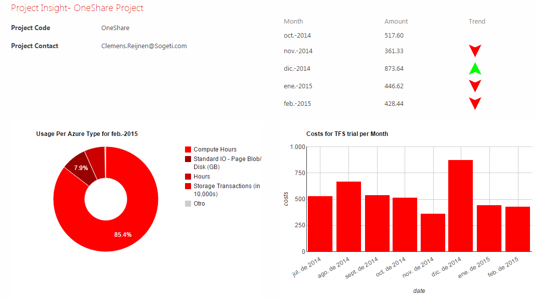
Project Insight

Slide 26
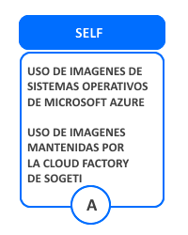
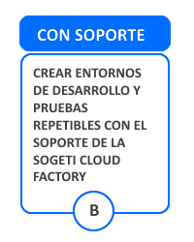
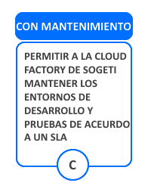
Aprovisionamiento de entornos y soporte

Slide 27
Escenarios de uso…

Slide 28
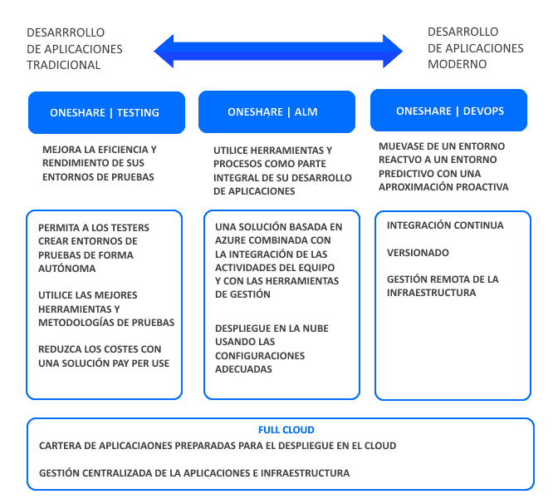
Desarrollo de aplicaciones

Slide 29
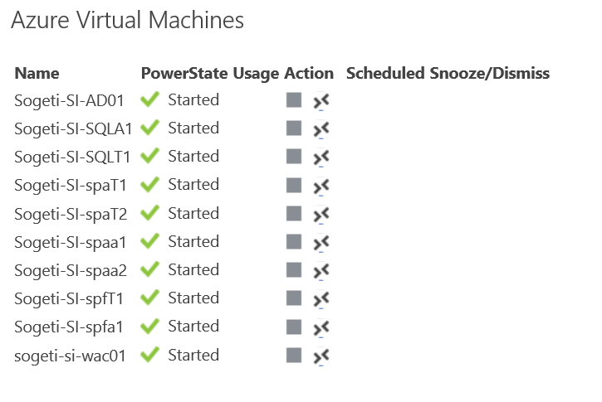
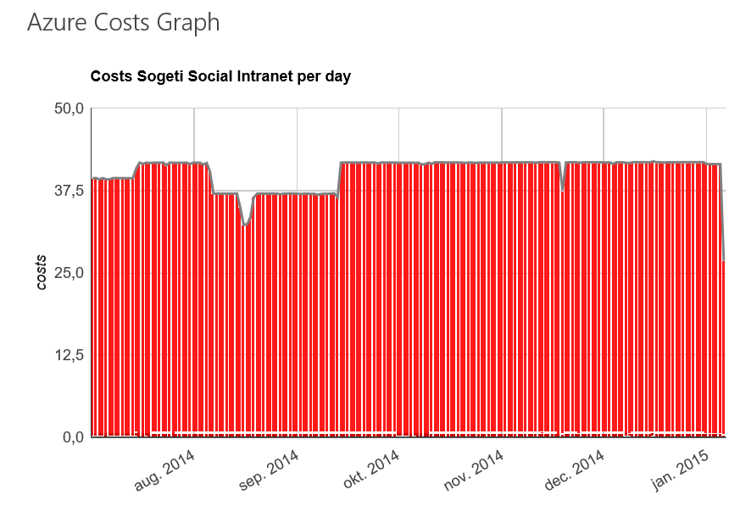
Nivel Básico:
Sin planificación.
Costes fijos.
Sin integración con las actividades del equipo.
La inversión cloud no se ha optimizado para cubrir las necesidades del proyecto.

Slide 30
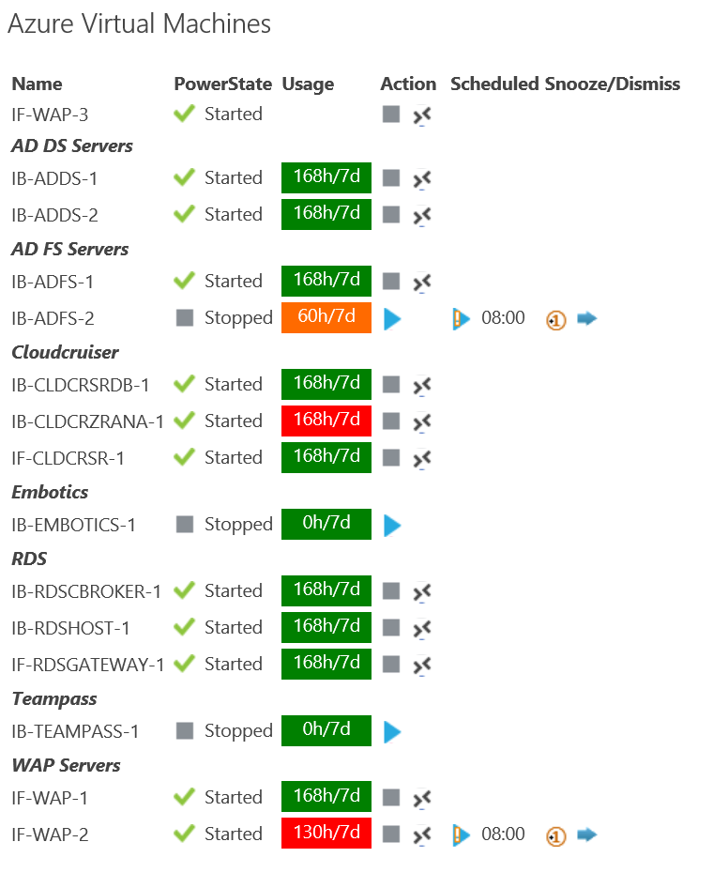
Entornos de pruebas complejos
Infraestructura de pruebas compleja soportada y mantenida por la Sogeti Cloud Factory.

Slide 31
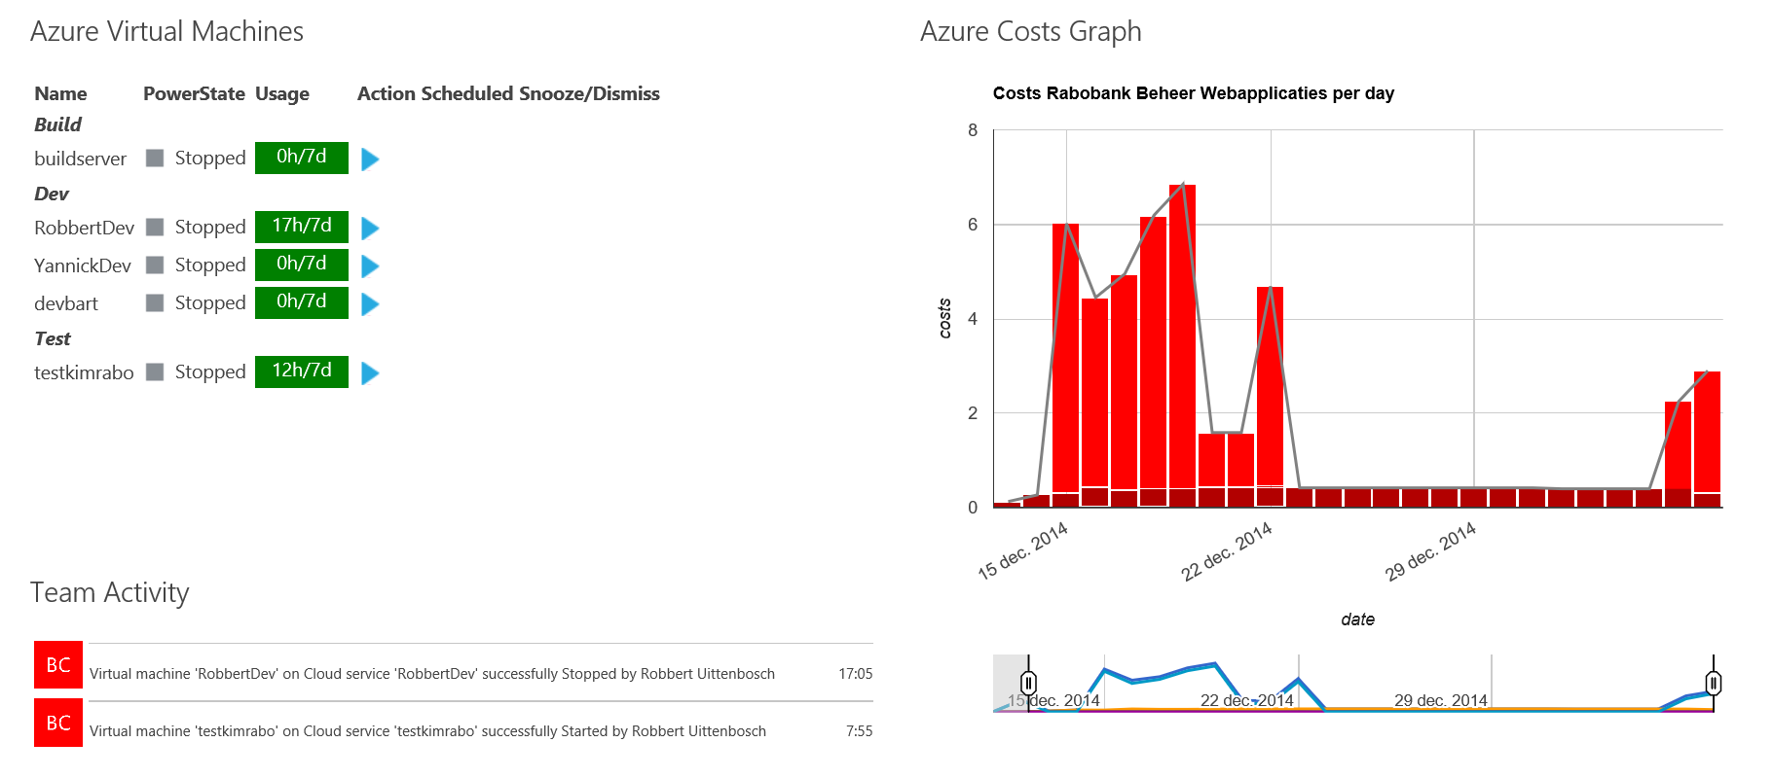
Proyectos de mantenimiento
Sólo se consumen recursos cuando realmente se necesitan.

Slide 32
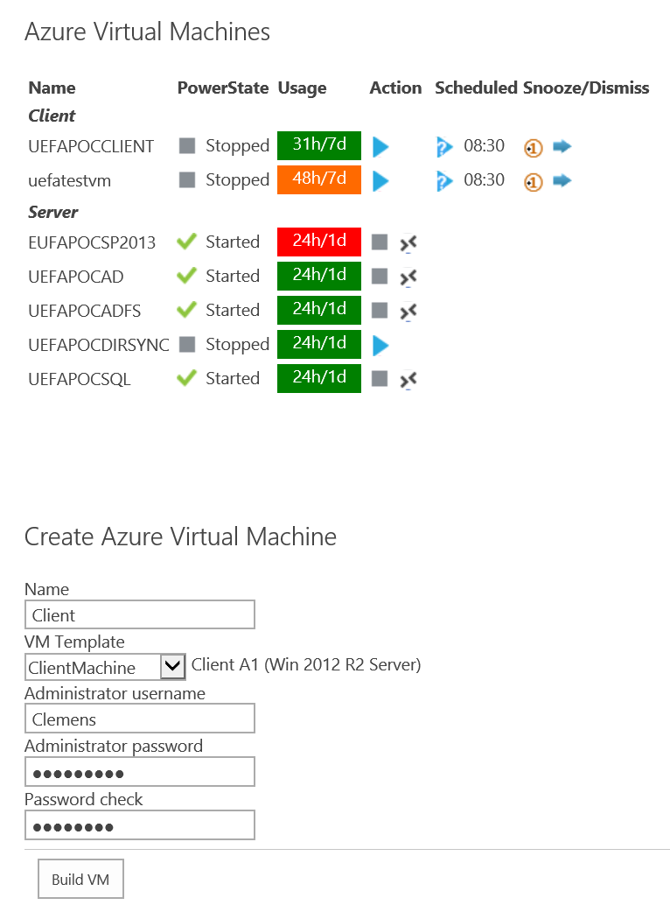
Pruebas de concepto
Reducen y ajustan los costes necesarios para la realización de pruebas de concepto.
Entornos temporales basados en plantillas de OneShare.
Despliegue gestionado y soportado por el equipo de la Sogeti Cloud Factory.

Slide 33
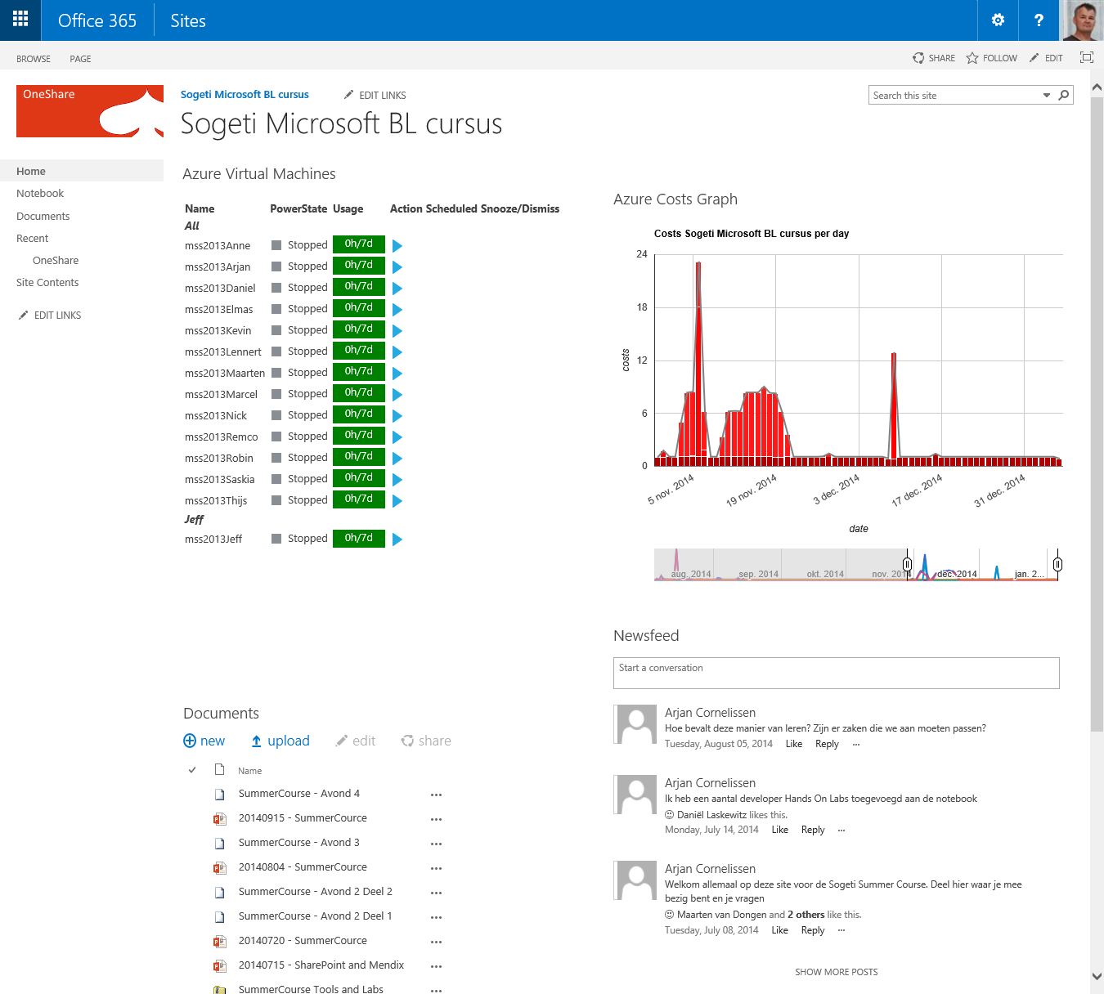
Entornos de formación
Creación de entornos repetibles.
Costes ajustados a las necesidades formativas.
Permite usar todas las capacidades de Office 365 durante la formación.

Slide 34
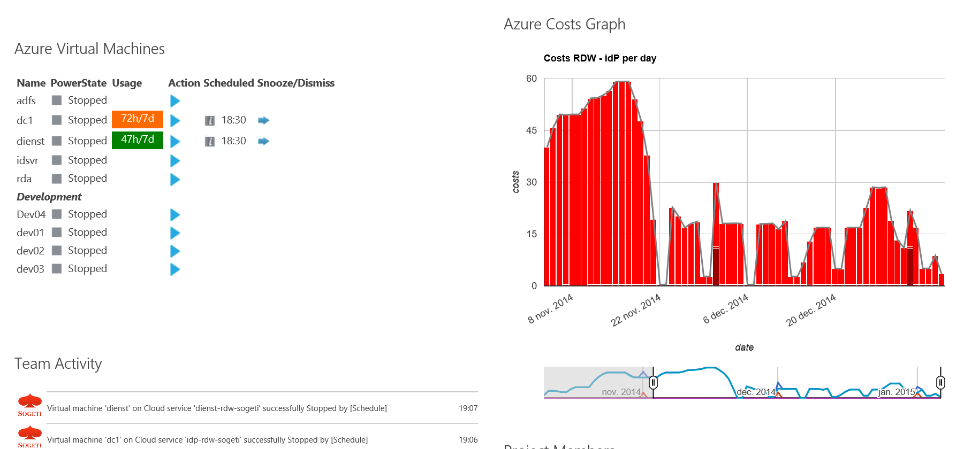
Eficiencia
Optimización de los costes en Azure en un entorno amigable para el acceso a los servicios de Azure.

Slide 35
Algunas referencias…

Slide 36


Algunas referencias
Postal company Netherlands
Primark
Ireland
Sogeti
Global Delivery Centers

Slide 37
Algunas referencias
Postal company Netherlands
Primark
Ireland
Sogeti
Global Delivery Centers
“The transformation that PostNL needs to go through to become future-proof affects every department, with consequences for IT every time. Marcel Krom (CIO of PostNL) uses postmen as an example. Many permanent full-time employees are being replaced by part-time staff who are deployed more flexibly. ‘Delivering post is no longer a full-time job.’ If Krom were to take no action, the increase in part-timers would lead to higher costs, as more ‘faces’ would need to access his IT systems. A cloud, where IT capacity can be switched on and off at the touch of a button, can control these costs. PostNL is deploying a rigorous cloud strategy. All IT systems that can legally switch to the cloud are switching over to it. This means that the post and parcel carrier is going further than any other Dutch company of whatever size”

Slide 38
Algunas referencias
Postal company
Netherlands
Primark
Ireland
Sogeti
Global Delivery Centers
“Primark is the fastest growing fashion retailer in Europe in the process of expanding to the US. Their IT process requires substantial improvements to enable the fast growth of the business. We used HP ALM based on the MSA as a value add in our managed test service deal. This enabled us to provide a fully integrated Rightshore test delivery in this challenging environment without the client having to do a CAPEX expenditure. In addition this provided the client a platform from which they can improve their internal ALM processes. For us it provides an add-on sales opportunity to sell licences and services.”

Slide 39
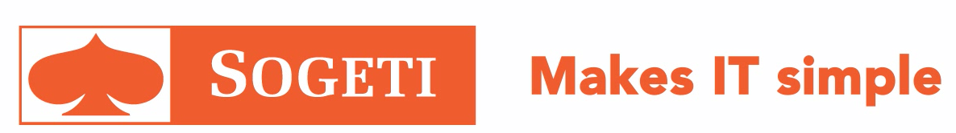
A Comprehensive
Dev and Test Platform
The Right Dev and Test Tools and Processes
Dev and Test
Services and Support

Slide 40
Q&A

Slide 41
Marc Benaiges
SOGETI
Business Unit Director
http://labs.sogeti.com/author/marc-benaiges-i-casanova/
https://es.linkedin.com/pub/marc-benaiges/0/100/490
http://itblogsogeti.com/
@sogetispain
Xavier Delgado
SOGETI
Senior Project Manager
https://es.linkedin.com/pub/xavier-delgado/6/163/b34
http://itblogsogeti.com/
@sogetispain

